Slide 1


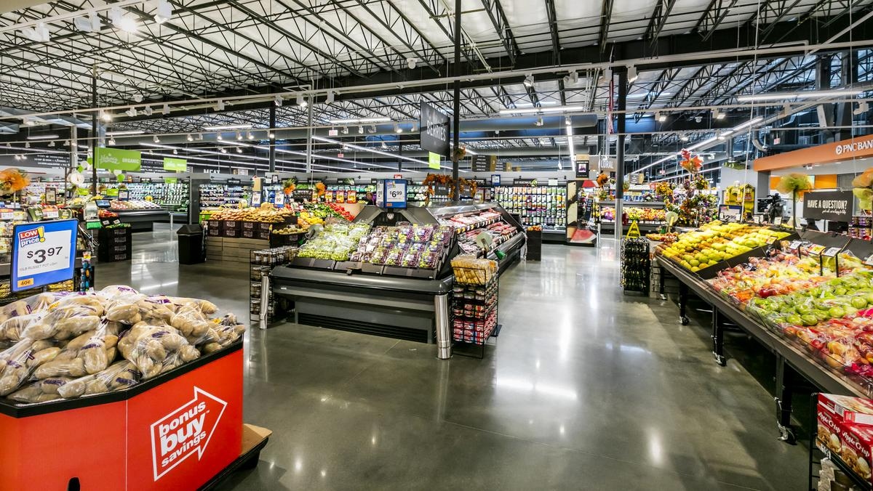
MINI Projet
Ventes de produits en ligne
d’un Superstore Giant
Réalisé par : | Encadré par :
MOUHCIN EL YOUBI AMINE EL HADDIOUI | Pr. Said TKATEK
Année universitaire : 2022-2023

Slide 2



Plan
1
2
3
4
5
6
Introduction
problématique et solutions
Etude technique
Généralité et définition
Réalisation
Conclusion

Slide 3
1
Introduction

Slide 4

Introduction
L’analyse de données peut être très utile pour assister les entreprises dans leurs prises de décisions.
Pour collecter et analyser les données, il est nécessaire d’utiliser une large variété d’outils et de technologies.
BI permet à tous les acteurs d’une entreprise d’avoir une vision globale sur leurs activités pour les aider dans leurs prises de décisions.
La business intelligence améliore la prise de décision, en structurant les données vitales de l’entreprise

Slide 5
2
Généralité et Définition

Slide 6
Qu'est-ce que le OLAP
OLAP (Online Analytical Processing) est une technique informatique qui permet aux utilisateurs d'extraire et d'interroger des données afin de pouvoir les analyser sous différents angles.
Il peut être utilisé pour l'extraction ou l'exploration de données, l'analyse de données, la création de rapports pour trouver les relations entre les éléments de données.
Toutes les données transactionnelles ne sont pas nécessaires pour l'analyse des tendances, de sorte qu'une base de données OLAP n'a pas besoin d'être aussi volumineuse qu'un entrepôt de données.

Slide 7
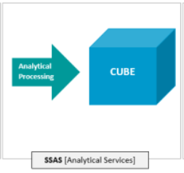
Qu'est-ce que le SSAS
SSAS(SQL Server Analysis Services) est une composante importante de la suite d'intelligence d'affaires (BI) proposée par Microsoft permettant de créer des cubes OLAP pouvant être exploités par différents outils de forage, d'exploration de données et de tableaux de bord.

Slide 8
3
Problématique et Solutions

Slide 9
Problématique
Les ventes et les bénéfices proviennent de quelle région.
Quel sont les produits rentable et mauvais pour ces profits
Comment les ventes et les bénéfices évoluent en fonction du temps.

Slide 10
Solutions
nous pouvons créer un modèle de régression pour prévoir les ventes et les bénéfices.
utiliser la Business Intelligence (BI) pour analyser des données et de présentation d'informations pour aider l'entreprise à prendre des décisions business éclairées.
Power BI doit être utilisé car il permet de visualiser chaque élément dans son ensemble pour prendre une décision plus éclairée.
SSAS également utilisé pour l’analyse multidimensionnelle à travers le traitement et le stockage des données dans les cubes.

Slide 11
3
Etude technique

Slide 12





Les outils
Power BI est un outil de BI qui permer de crée des visualisations de données, rapports et tableaux de bord.
Oracle database est un SGBDR utilise pour stocker les données sur une base
SQL SM est un outil qui fournit une interface graphique pour travailler avec les serveurs de base de données SQL Server.
VS est un logiciel de développement qui permet de crée des programmes visuels attire d’exemple le cube olap.
SQL Server est un SGBD développé par Microsoft.

Slide 13
5
Implémentation

Slide 14
Comprendre la Dataset
Ordres
Region
Person
Customer ID
Customer Name
Segment
Country
City
State
Postal Code
Products
Employees
Row ID
Order ID
Order Date
Ship Date
Ship Mode
Sales
Discount
Quantity
Profit
Product ID
Product Name
Category
Sub-Category
Customers

Slide 15
Les étapes de l’implémentation
Etape
04
Importation des données
Create Tables
Etape
03
Etape
02
Create Database
Connect Database
Etape
01

Slide 16
étapes pour créer un rapport
STEP
06
Cree un rapport
STEP
Visualisation
05
STEP
04
Cree le modèle
Nettoyage des données
STEP
03
STEP
Importation des données
02
Connect power bi avec SQL Server
Etape
01

Slide 17
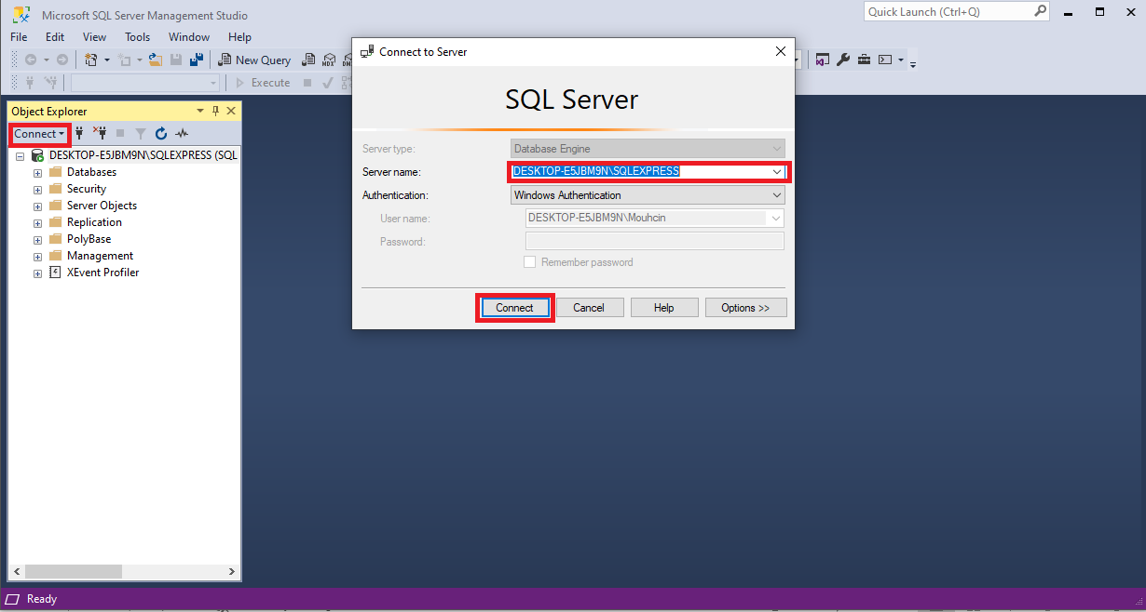
Connecté à la Database SQL Server

Slide 18
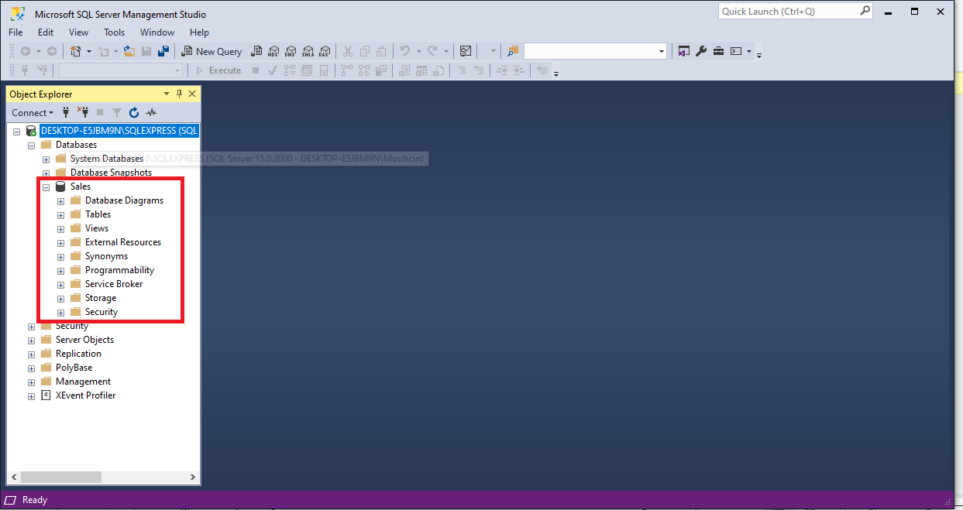
Create Database SQL Server
CREATE DATABASE Sales;

Slide 19
Create Tables
Cree la table Products:
create table Products(
Product_ID varchar (50) not null,
Category varchar (50),
Sub_Category varchar (50),
Product_Name varchar (50)
)
Cree la table orders:
create table Orders(
Row_ID varchar(50)not null,
Order_ID varchar (50),
Order_Date varchar (50),
Ship_Date varchar (50),
Ship_Mode varchar (50),
Customer_ID varchar (50),
Product_ID varchar (50),
Sales varchar (50),
Quantity varchar (50),
Discount varchar (50),
Profit varchar (50))
select *from Orders;
Cree la table Customers:
create table Customers
(
Customer_ID varchar(50)not null,
Customer_Name varchar (50),
Segment varchar (50),
Country varchar (50),
City varchar (50),
states varchar (50),
Postal_Code numeric (30),
Region varchar (50)
)
Cree la table People:
create table People
(Person varchar(50) not null,
Region varchar (50)
)

Slide 20
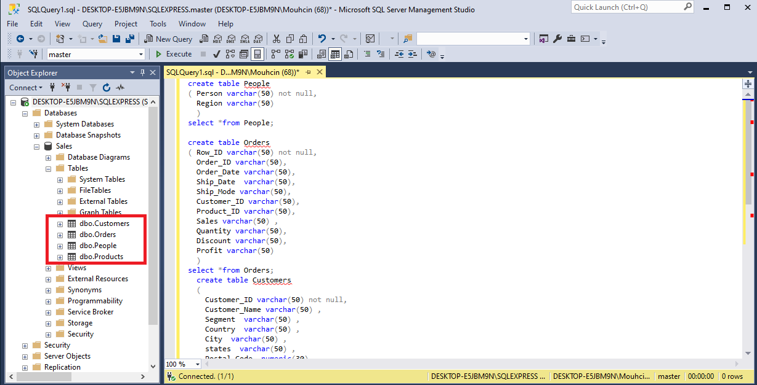
Create Tables

Slide 21
Importation des données vers Database
Importer la table Products:
bulk insert Products
from 'C:\Users\Mouhcin\Desktop\Mini Project\project_BI\Session Files\ Products.csv'
WITH (FORMAT = 'CSV');
Importer la table orders:
bulk insert Orders
from 'C:\Users\Mouhcin\Desktop\Mini Project\project_BI\Session Files\Orders.csv'
WITH (FORMAT = 'CSV');
Importer la table Customers:
bulk insert Customers
from 'C:\Users\Mouhcin\Desktop\Mini Project\project_BI\Session Files\Customers.csv'
WITH (FORMAT = 'CSV');
Importer la table People:
bulk insert People
from 'C:\Users\Mouhcin\Desktop\Mini Project\project_BI\Session Files\ People.csv'
WITH (FORMAT = 'CSV’);

Slide 22
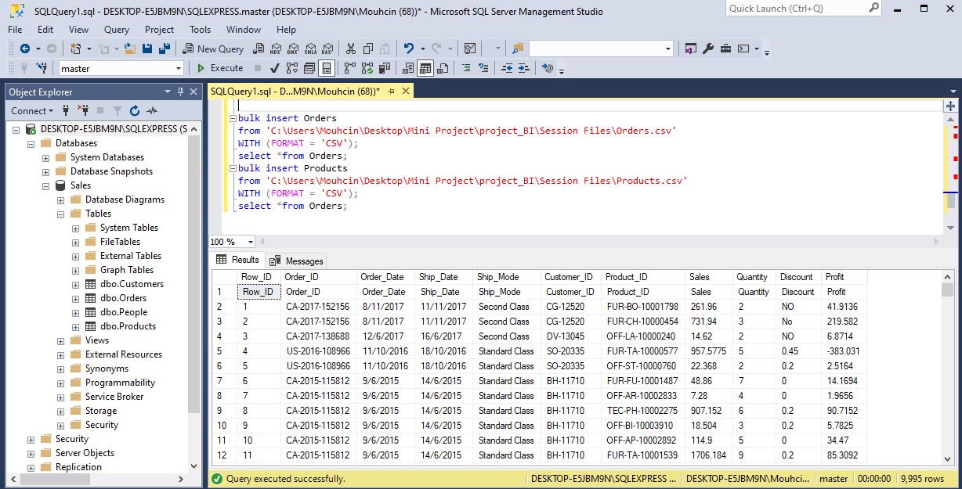
Importation des données vers Database

Slide 23
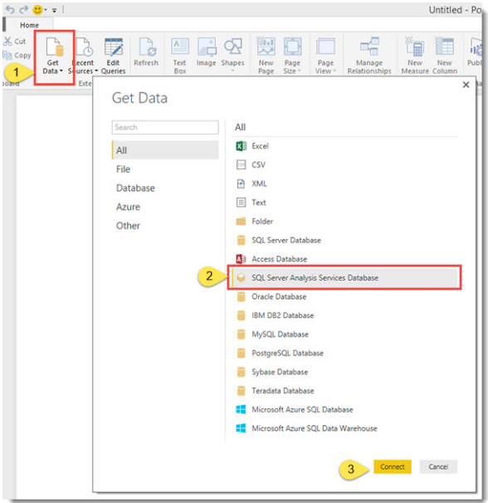
Connect power bi avec SSAS

Slide 24
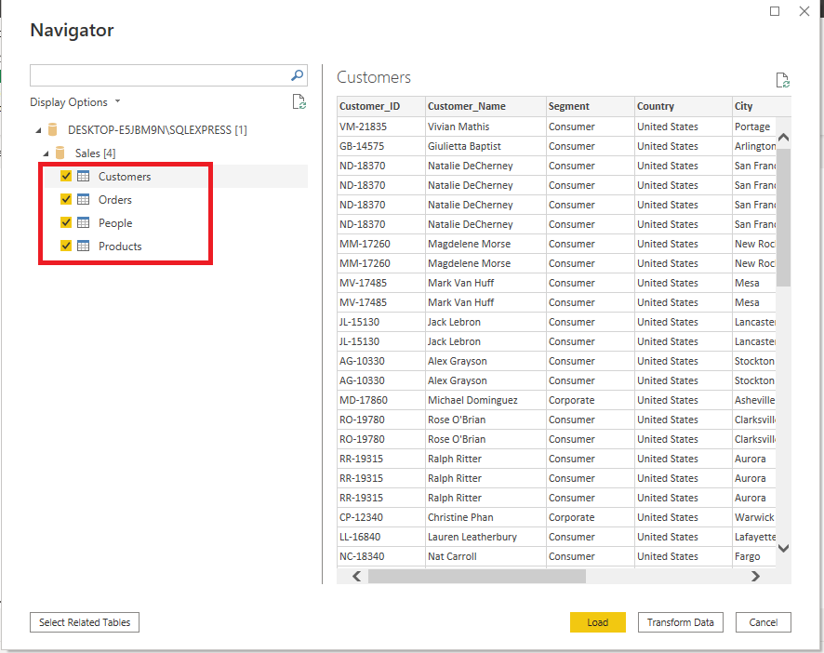
Importation des données dans power bi

Slide 25
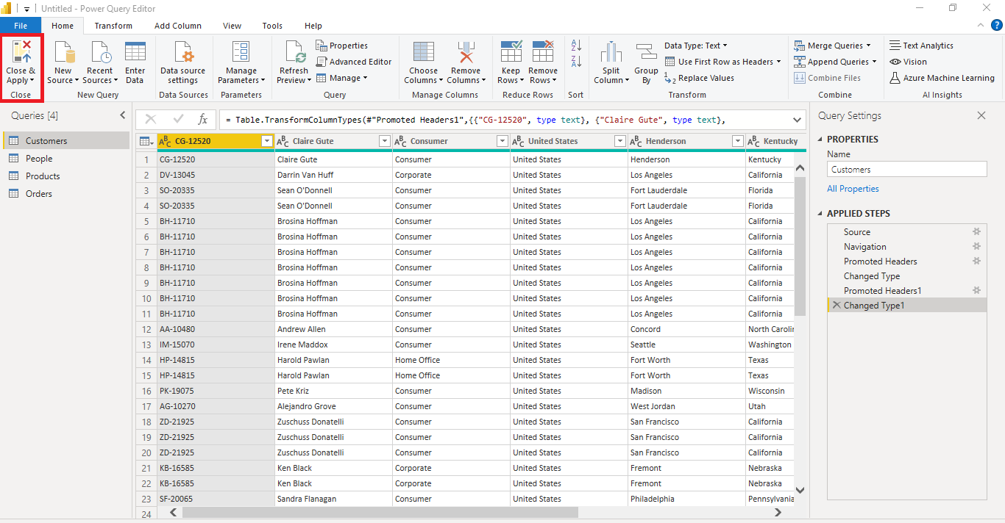
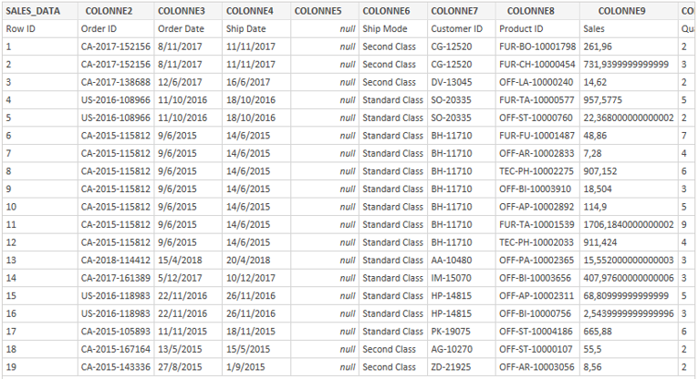
Nettoyage des données

Slide 26
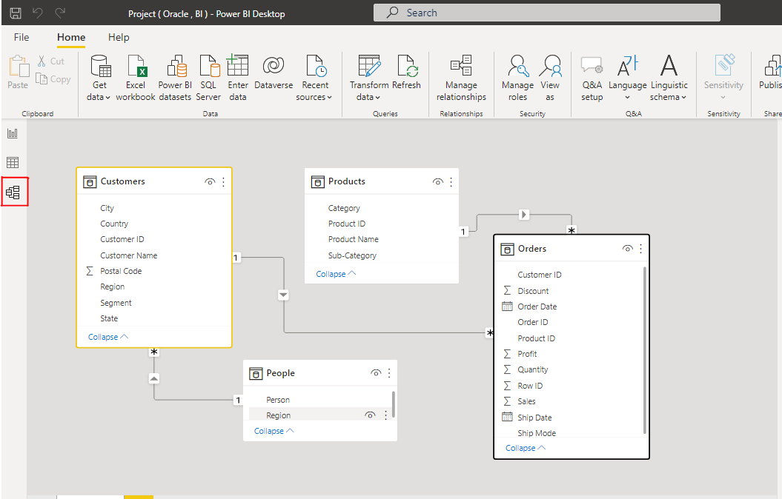
Modèle des données

Slide 27
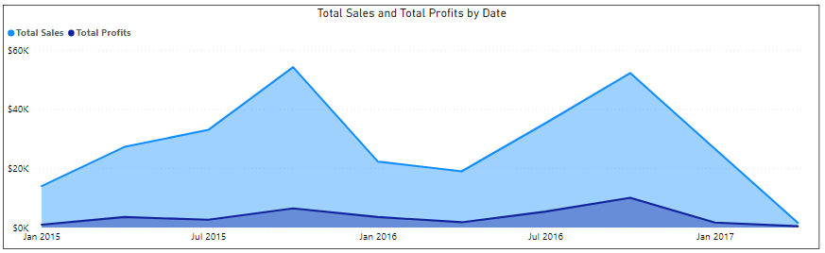
Visualisation
Comment les ventes et les bénéfices évoluent en fonction du temps ?
Figure : Totale des vente et des benefices en fonction du temps

Slide 28
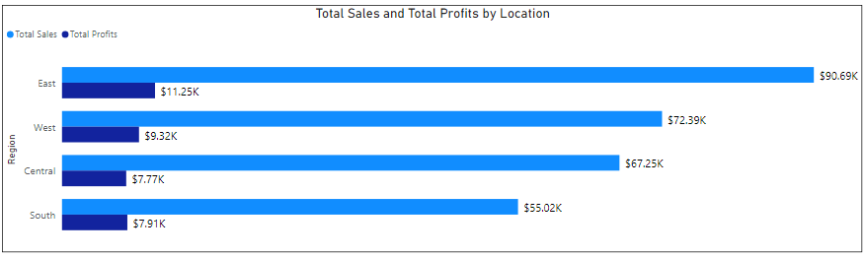
Visualisation
Les ventes et les bénéfices proviennent de quelle région ?
Figure : Totale des vente et des benefices pour chaque region

Slide 29
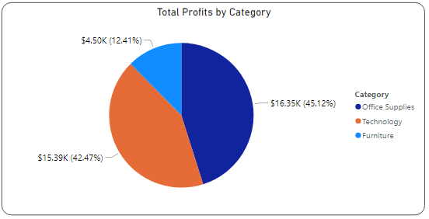
Visualisation
Quel sont les produits mauvais et rentable pour ces profits ?
Figure : Totale des benefices pour chaque catégorie

Slide 30
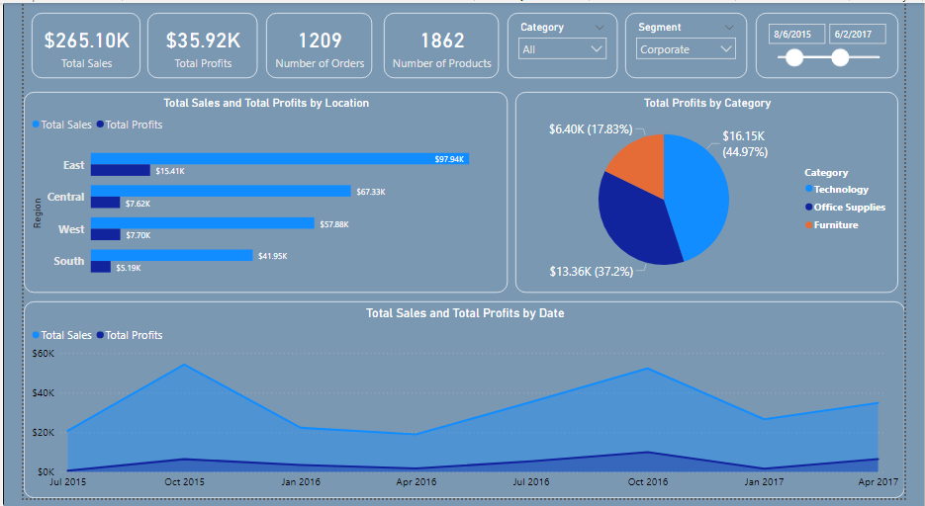
Rapport Finale
Figure : Rapport finale

Slide 31
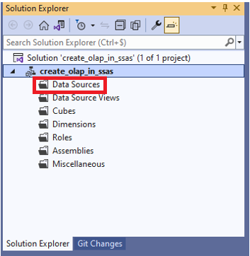
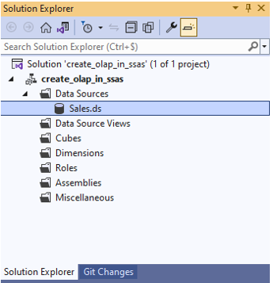
Création OLAP en SSAS
Source de données
Figure: creation de nouvelle source des données
Figure: la source de donnée “Sales” a été stocker dans ssas

Slide 32
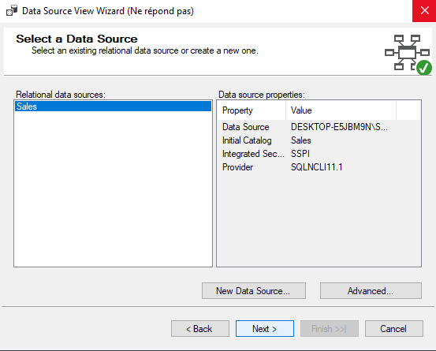
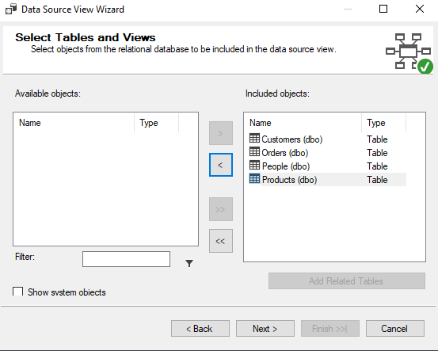
Création OLAP en SSAS
Creation d’une vue de source de données
Figure: selectionne de notre source de donnees(sales)
Figure: sélectionné les objets puis les déplacés vers l’objets inclue

Slide 33
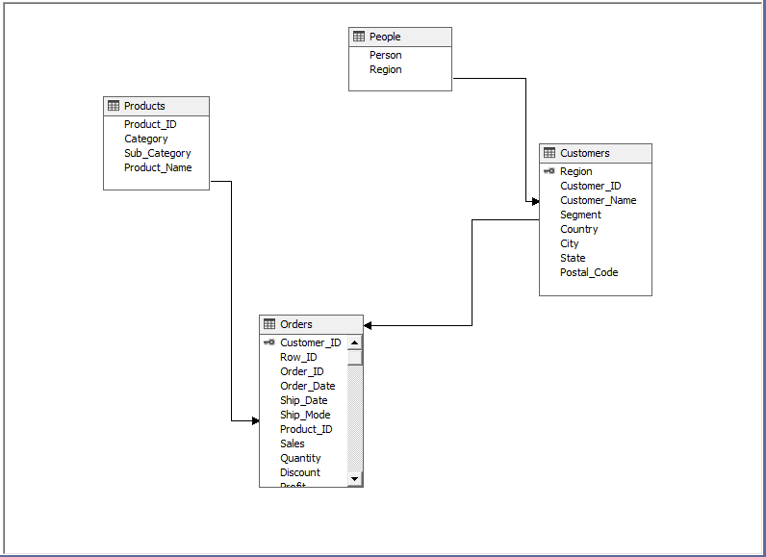
Création OLAP en SSAS
Creation d’une vue de source de données
Figure : le schéma relationnel associé à la vue de source de données

Slide 34
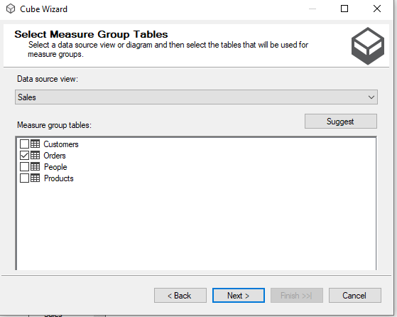
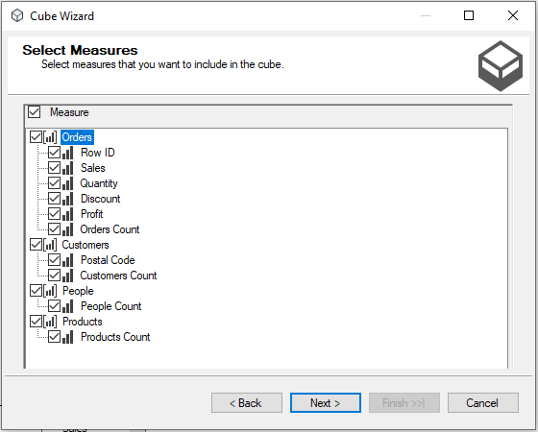
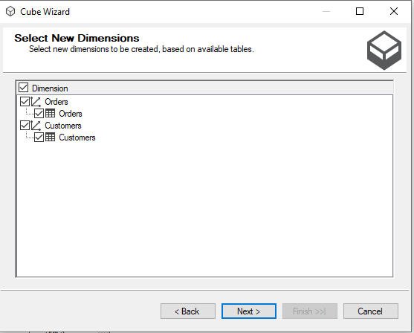
Création OLAP en SSAS
Creation de cube olap
Figure: Select new Dimension
Figure : Select measure group tables à partir de la vue de source de données
Figure : select measure que vous souhaitez inclure dans le cube

Slide 35
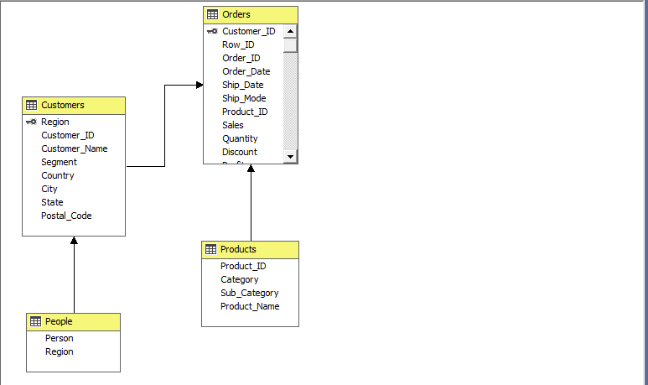
Création OLAP en SSAS
de cube olap
Figure : Cube OLAP après la création

Slide 36
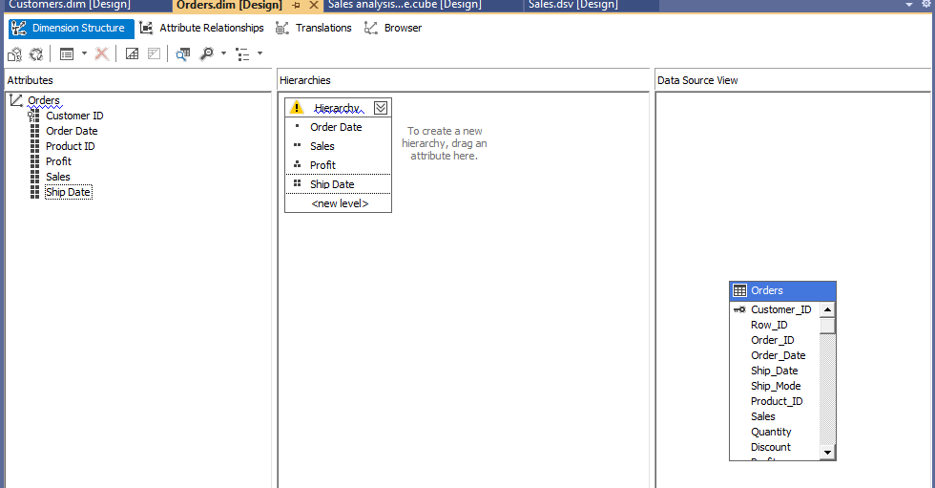
Création OLAP en SSAS
Creation d’une hiérarchie
Figure: Création d’une hiérarchie pour traiter de cub

Slide 37
6
Conclusion

Slide 38
Conclusion
Le but final de la Data visualisation est de rendre intelligible les données afin de les transformer en outils décisionnels
Ce travaille nous a permet de prendre des décisions futures à l’aide du logiciel Power BI.

Slide 39

Merci pour votre attention

Slide 40

Webography:
www.oracle.com
https://www.editions-eni.fr/open/mediabook.aspx?idR=150fd1f6e2b095aa3924b66fdb420bd7
https://easyteam.fr/les-differentes-editions-de-sgbdr-oracle/
https://www.ionos.fr/digitalguide/hebergement/aspects-techniques/oracle-database/
https://web.maths.unsw.edu.au/~lafaye/CCM/oracle/oracintro.htm
www.powerbi.microsoft.com
www.tableau.com
https://www.decivision.com/expertise/microsoft-power-bi
https://biworks.fr/les-quatre-fonctions-du-processus-decisionnel-en-bi/

